Slide 1
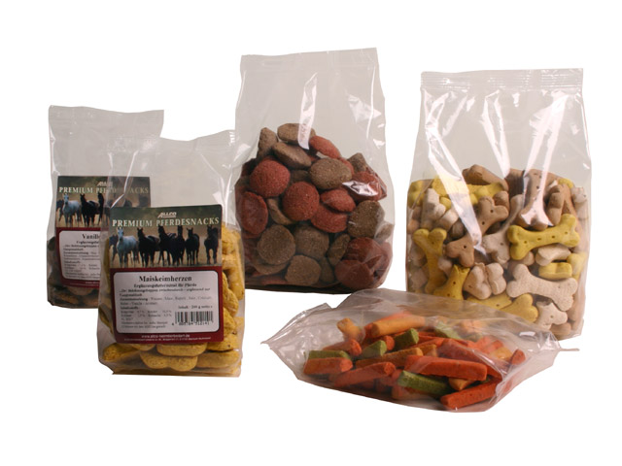
Voeding
Basis en paraveterinair

Slide 2
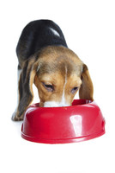
Korte herhaling vorige les
Voeding
Voedingsstoffen
Water
Koolhydraten
Vetten
Eiwitten

Slide 3
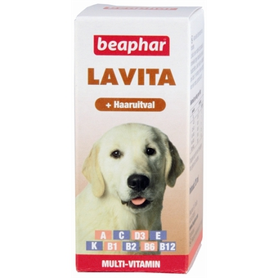
Deze les:
Voeding
Niet-energie leverende voedingsstoffen
Mineralen
Antioxidanten
Vitaminen

Slide 4
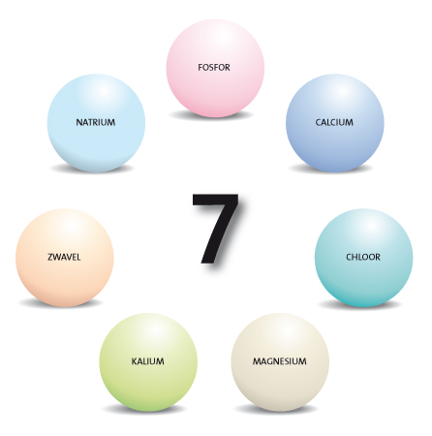
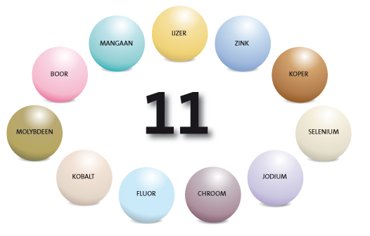
Mineralen
Voeding
Macromineralen
Micromineralen

Slide 5
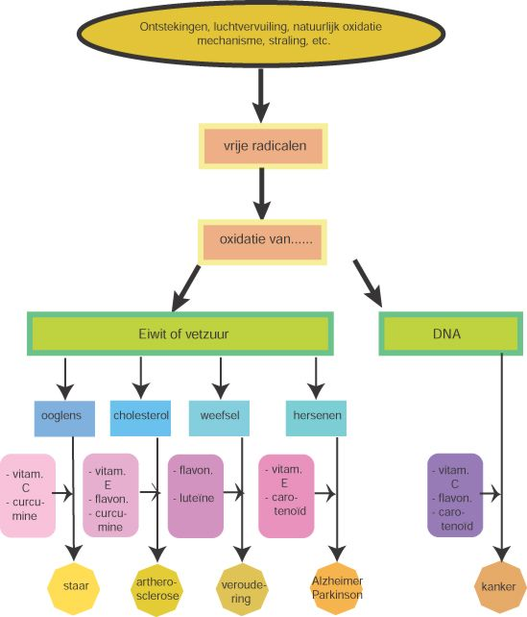
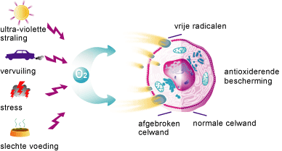
Antioxidanten
Voeding
Voeding
Zuurstof essentieel maar ook toxisch
Voorkomen van oxidatie van vetten.
Positief effect op gezondheid en ziektes voorkomen die veroorzaakt worden door vrije radicalen.
Vrije radicalen: Straling / vervuiling / stress / slechte voeding / Zuurstof
brengen schade aan lichaamscellen
Voorbeelden: rozemarinjextract en
vit. C & E. CBD

Slide 6
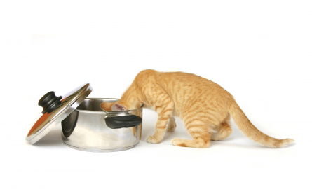
Vitaminen
Voeding
Vetoplosbare vitaminen: -A, D, E, K
Wateroplosbare vitaminen: -B en C (Veel en vaak via voeding toedienen)
Hyper en hypo vitaminose!

Slide 7
Verschillende behoeften
Voeding
Dracht en opgroeien.
Vet oplosbare worden opgeslagen
Water oplosbare uitgescheiden via urine

Slide 8
Opdracht !
Maak een overzicht met alle:
-macro mineralen
-micro mineralen -water oplosbare vitaminen -vet oplosbare vitaminen
Geef aan welke functie ze hebben in het lichaam.

